Slide 1

Государственное бюджетное профессиональное
образовательное учреждение города Москвы ​
«Колледж малого бизнеса № 4»
выпускная квалификационная работа на тему:
“Разработка TUI-клиента для мониторинга и анализа состояния серверного оборудования ”
Работу выполнил Костиков Алексей Викторович
Студент группы ИПО-33.22
Руководитель Дрыгваль Валерия Станиславовна
Москва 2025​

Slide 2
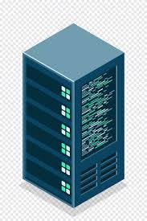
Цель работы:
разработка TUI-клиента для мониторинга и анализа состояния серверного оборудования, который будет включать в себя модули для мониторинга в прямом эфире, анализа данных, экспорта и веб-мониторинга.
В процессе работы будет проведен анализ существующих решений, а также разработана архитектура системы и ее основные компоненты.

Slide 3
Задачи дипломной работы:
Хранение данных — система должна обеспечивать локальное хранение данных
Пользовательский интерфейс — система должна предоставлять понятный интерфейс используя терминал
Мониторинг производительности — система должна включать инструменты для мониторинга производительности
Провести тестирование системы

Slide 4
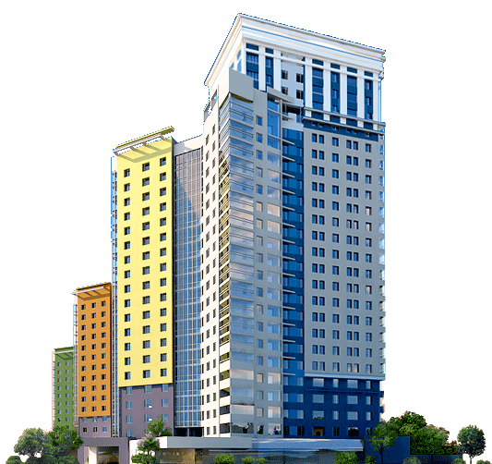
Актуальность темы
-В небольших проектах и часто отсутствует необходимость разворачивать сложные платформы уровня Prometheus, Zabbix или Grafana. Однако администратору всё равно требуется видеть текущую нагрузку.
- быстрый анализ состояния без развертывания внешних сервисов, с соответствующими подсказками по системе
-Эффективный экспорт для отдельного управления и аналитикой данных

Slide 5





Выбор технологий
Инструменты разработки:
Visual Studio Code(VSCode) – редактор кода.
SQLite для хранения и обработки данных.
Языки и технологии:
python – основной язык программирования.
HTML – для создания формата экспорта.
Csst - формальный язык описания внешнего textual
Sql - язык программирования, который используется для работы с базами данных

Slide 6
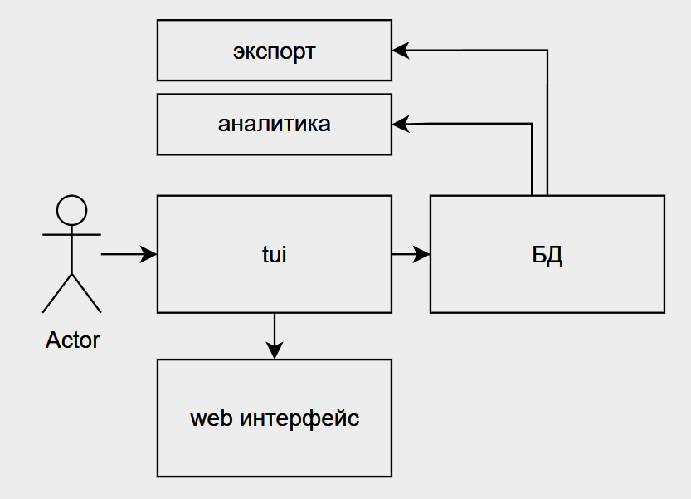
Архитектура жк-системы
Пользовательский интерфейс: textual (tui), html
База данных: sqlite
экспорт
аналитика

Slide 7
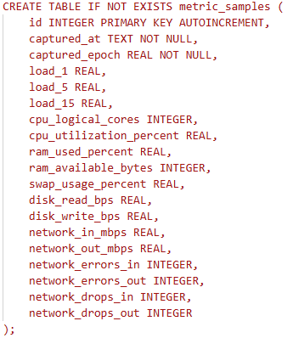
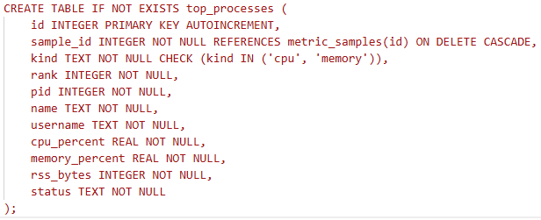
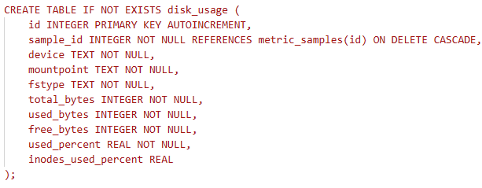
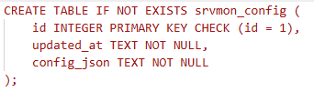
База данных
Основные функции базы данных:
Хранение данных о метриках.
Хранение данных о диске.
Хранение данных о затратных процессах.
Хранение данных о конфигурации.

Slide 8
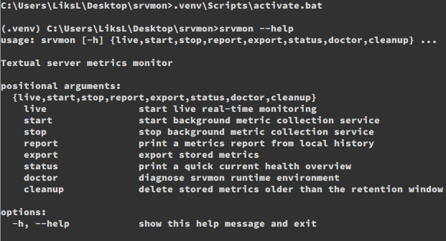
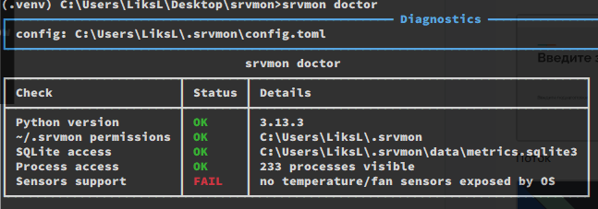
Тестирование

Slide 9
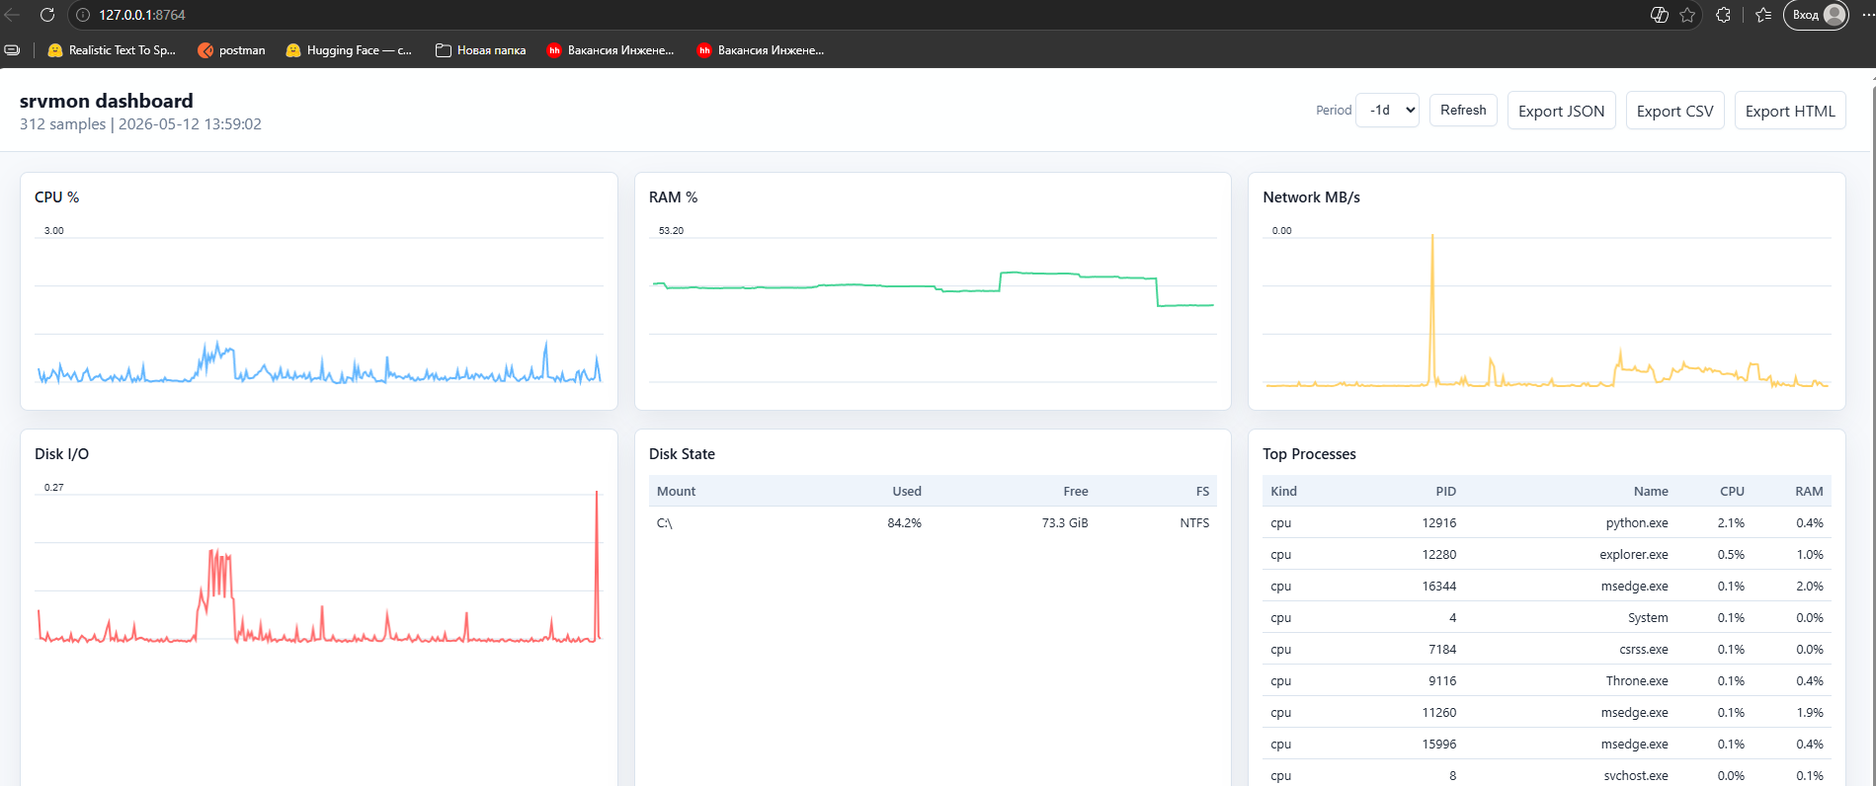
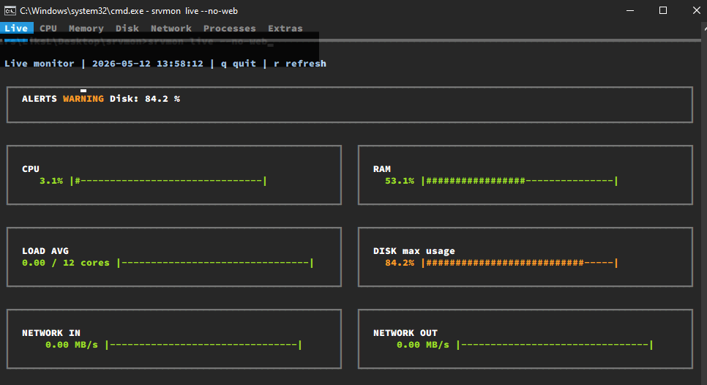
Тестирование

Slide 10
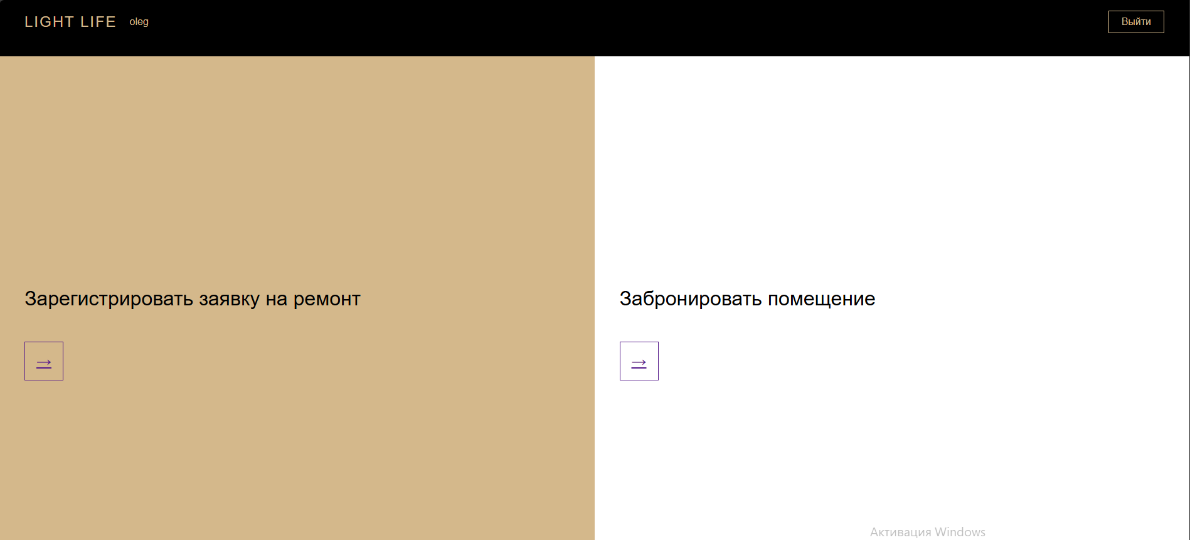
Тестирование

Slide 11
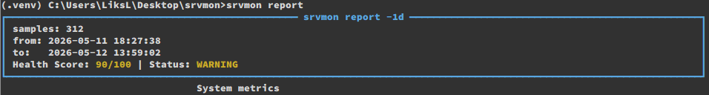
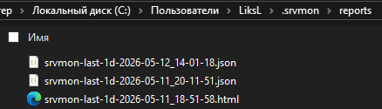
Тестирование

Slide 12
Заключение
Достигнуто в выпускной квалификационной работе:
Разработана система TUI-клиента для мониторинга и анализа состояния серверного оборудования
Разработано:
CLI клиент с интерфейсом на textual csst
Аналитика данных, состояние сервера
База данных SQLite

Slide 13
Спасибо за внимание!

